Slide 1

ĐÁP CA
SAU CHÚA NHẬT XXXII
THƯỜNG NIÊN

Slide 3

THỨ HAI NGÀY 09/11
SAU CHÚA NHẬT XXXII THƯỜNG NIÊN
CUNG HIẾN ĐỀN THỜ THÁNH LA TÊRAĐÔ
Lễ Kính
( Sách bài đọc quyển 2 trang 830 )

Slide 4


Slide 5
KINH VINH DANH

Slide 6
Chủ tế: Vinh danh Thiên Chúa trên các tầng trời.
A+B: Và bình an dưới thế cho người thiện tâm.

Slide 7
A: Chúng con ca ngợi Chúa.
B: Chúng con chúc tụng Chúa.
A: Chúng con thờ lạy Chúa.
B: Chúng con tôn vinh Chúa.

Slide 8
A: Chúng con cảm tạ Chúa vì vinh quang cao cả Chúa.
B: Lạy Chúa là Thiên Chúa, là Vua trên trời, là Chúa Cha toàn năng.

Slide 9
A: Lạy con một Thiên Chúa, Chúa Giêsu Kitô.
B: Lạy Chúa là Thiên Chúa, là Chiên Thiên Chúa là Con Đức Chúa Cha.

Slide 10
A: Chúa xóa tội trần gian, xin thương xót chúng con.
B: Chúa xóa tội trần gian, xin nhậm lời chúng con cầu khẩn.

Slide 11
A: Chúa ngự bên hữu Đức Chúa Cha, xin thương xót chúng con.
B: Vì lạy Chúa Giêsu Kitô, chỉ có Chúa là Đấng Thánh.

Slide 12
Chỉ có Chúa là Chúa, chỉ có Chúa là đấng tối cao.
A+B: Cùng Đức Chúa Thánh Thần trong vinh quang Đức Chúa Cha.
Amen.

Slide 14


Slide 15
Đáp ca:
Một dòng sông chảy ra bao nhánh đem niềm vui cho thành của Chúa Trời: Đây chính là đền thánh Đấng Tối Cao

Slide 16


Slide 17
Alleluia-Alleluia:
Đức Chúa phán: Ta đã chọn và thánh hóa nhà này, để Danh Ta ngự nơi đây đến muôn đời.
Alleluia.

Slide 19
THỨ BA
SAU CHÚA NHẬT XXXII
THƯỜNG NIÊN

Slide 20


Slide 21
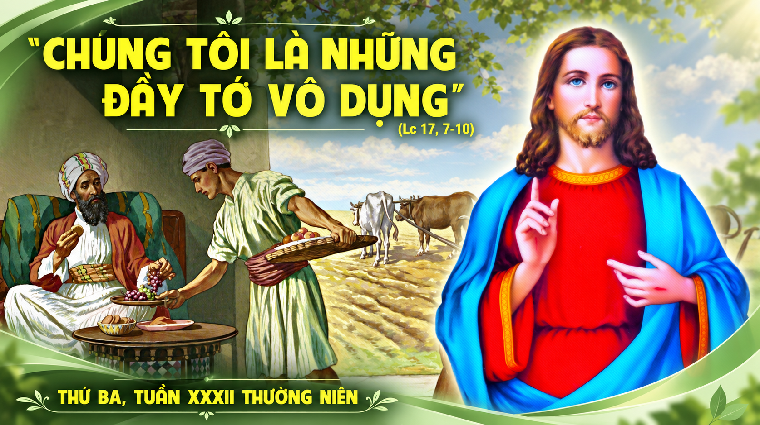

Slide 22


Slide 23
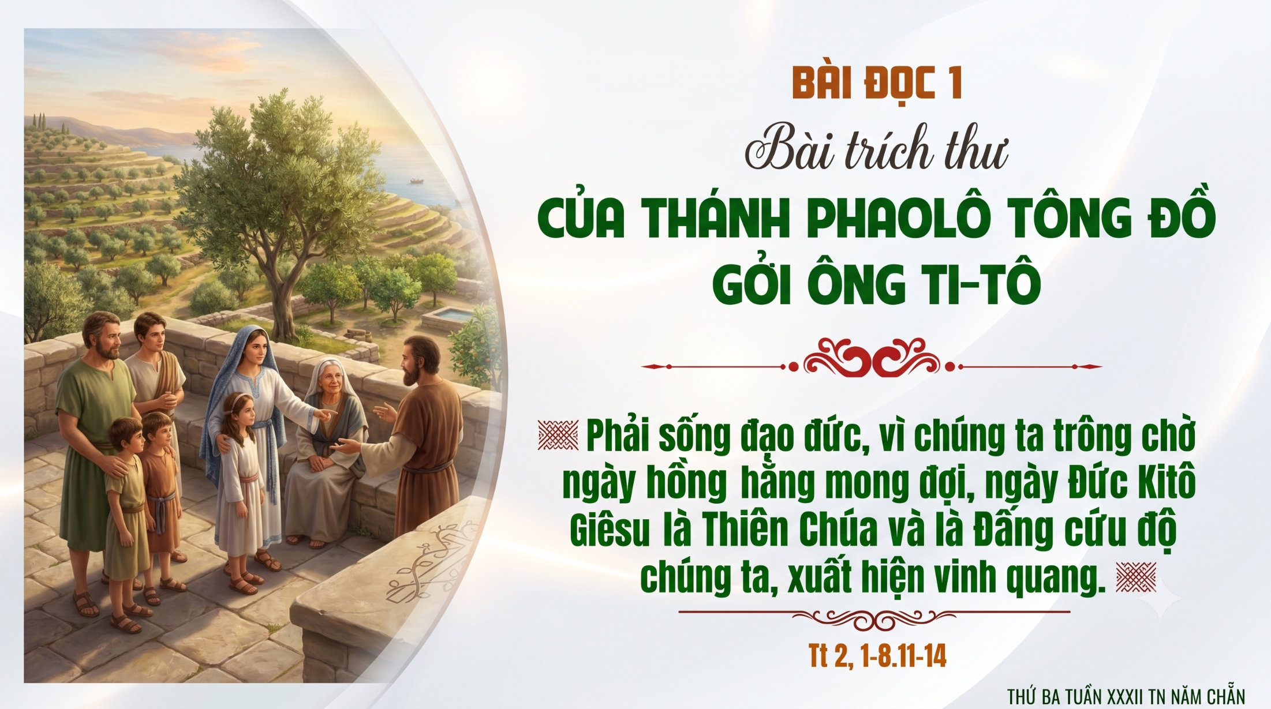

Slide 24
Đáp ca:
Người công chính được Chúa thương cứu độ.

Slide 25
Alleluia-Alleluia:
Chúa nói : Ai yêu mến Thầy, thì sẽ giữ lời Thầy. Cha Thầy sẽ yêu mến người ấy, Cha Thầy và Thầy sẽ đến với người ấy.
Alleluia.

Slide 28
THỨ TƯ
SAU CHÚA NHẬT XXXII
THƯỜNG NIÊN

Slide 29


Slide 30


Slide 31


Slide 32


Slide 33

Đáp ca:
Chúa là mục tử chăn dắt tôi, tôi chẳng thiếu thốn gì.

Slide 34
Alleluia-Alleluia:
Anh em hãy tạ ơn trong mọi hoàn cảnh, đó chính là điều Thiên Chúa muốn trong Đức Ki-tô Giê-su.
Alleluia.

Slide 38

THỨ NĂM
SAU CHÚA NHẬT XXXII
THƯỜNG NIÊN

Slide 39


Slide 40


Slide 41


Slide 42
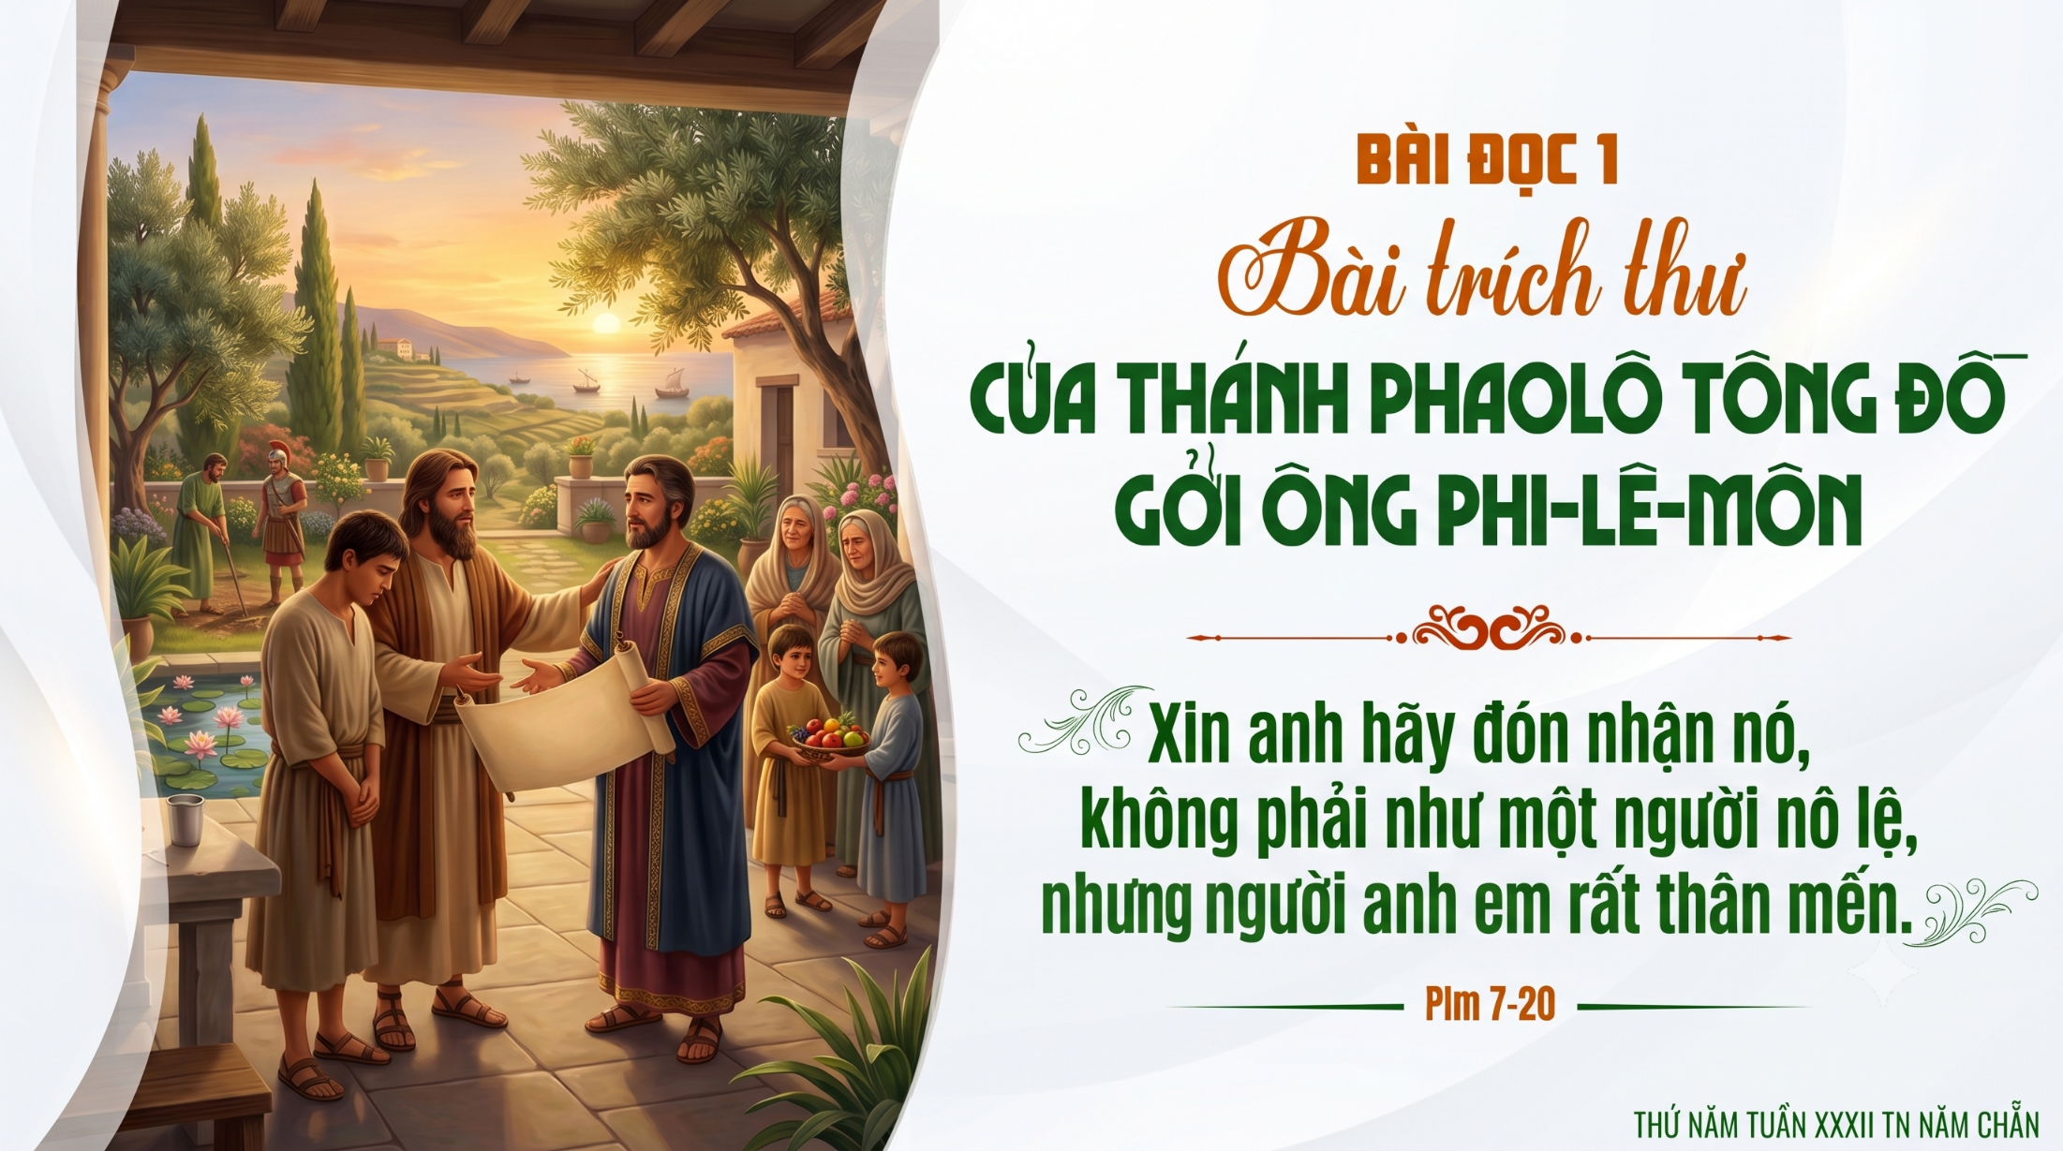

Slide 43
Đáp ca:
Phúc thay người được Chúa Trời nhà Gia-cóp phù hộ.

Slide 44
Alleluia-Alleluia:
Chúa nói : Thầy là cây nho, anh em là cành. Ai ở lại trong Thầy, và Thầy ở lại trong người ấy, thì người ấy sinh nhiều hoa trái.
Alleluia.

Slide 48
THỨ SÁU
SAU CHÚA NHẬT XXXII
THƯỜNG NIÊN

Slide 49
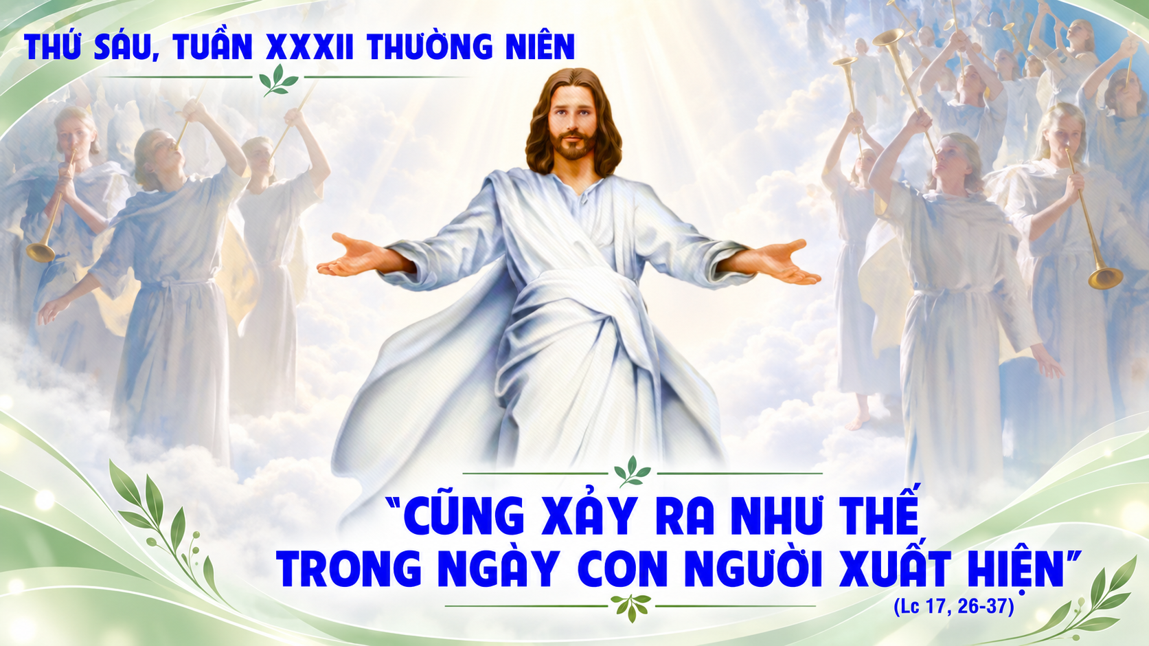

Slide 50


Slide 51
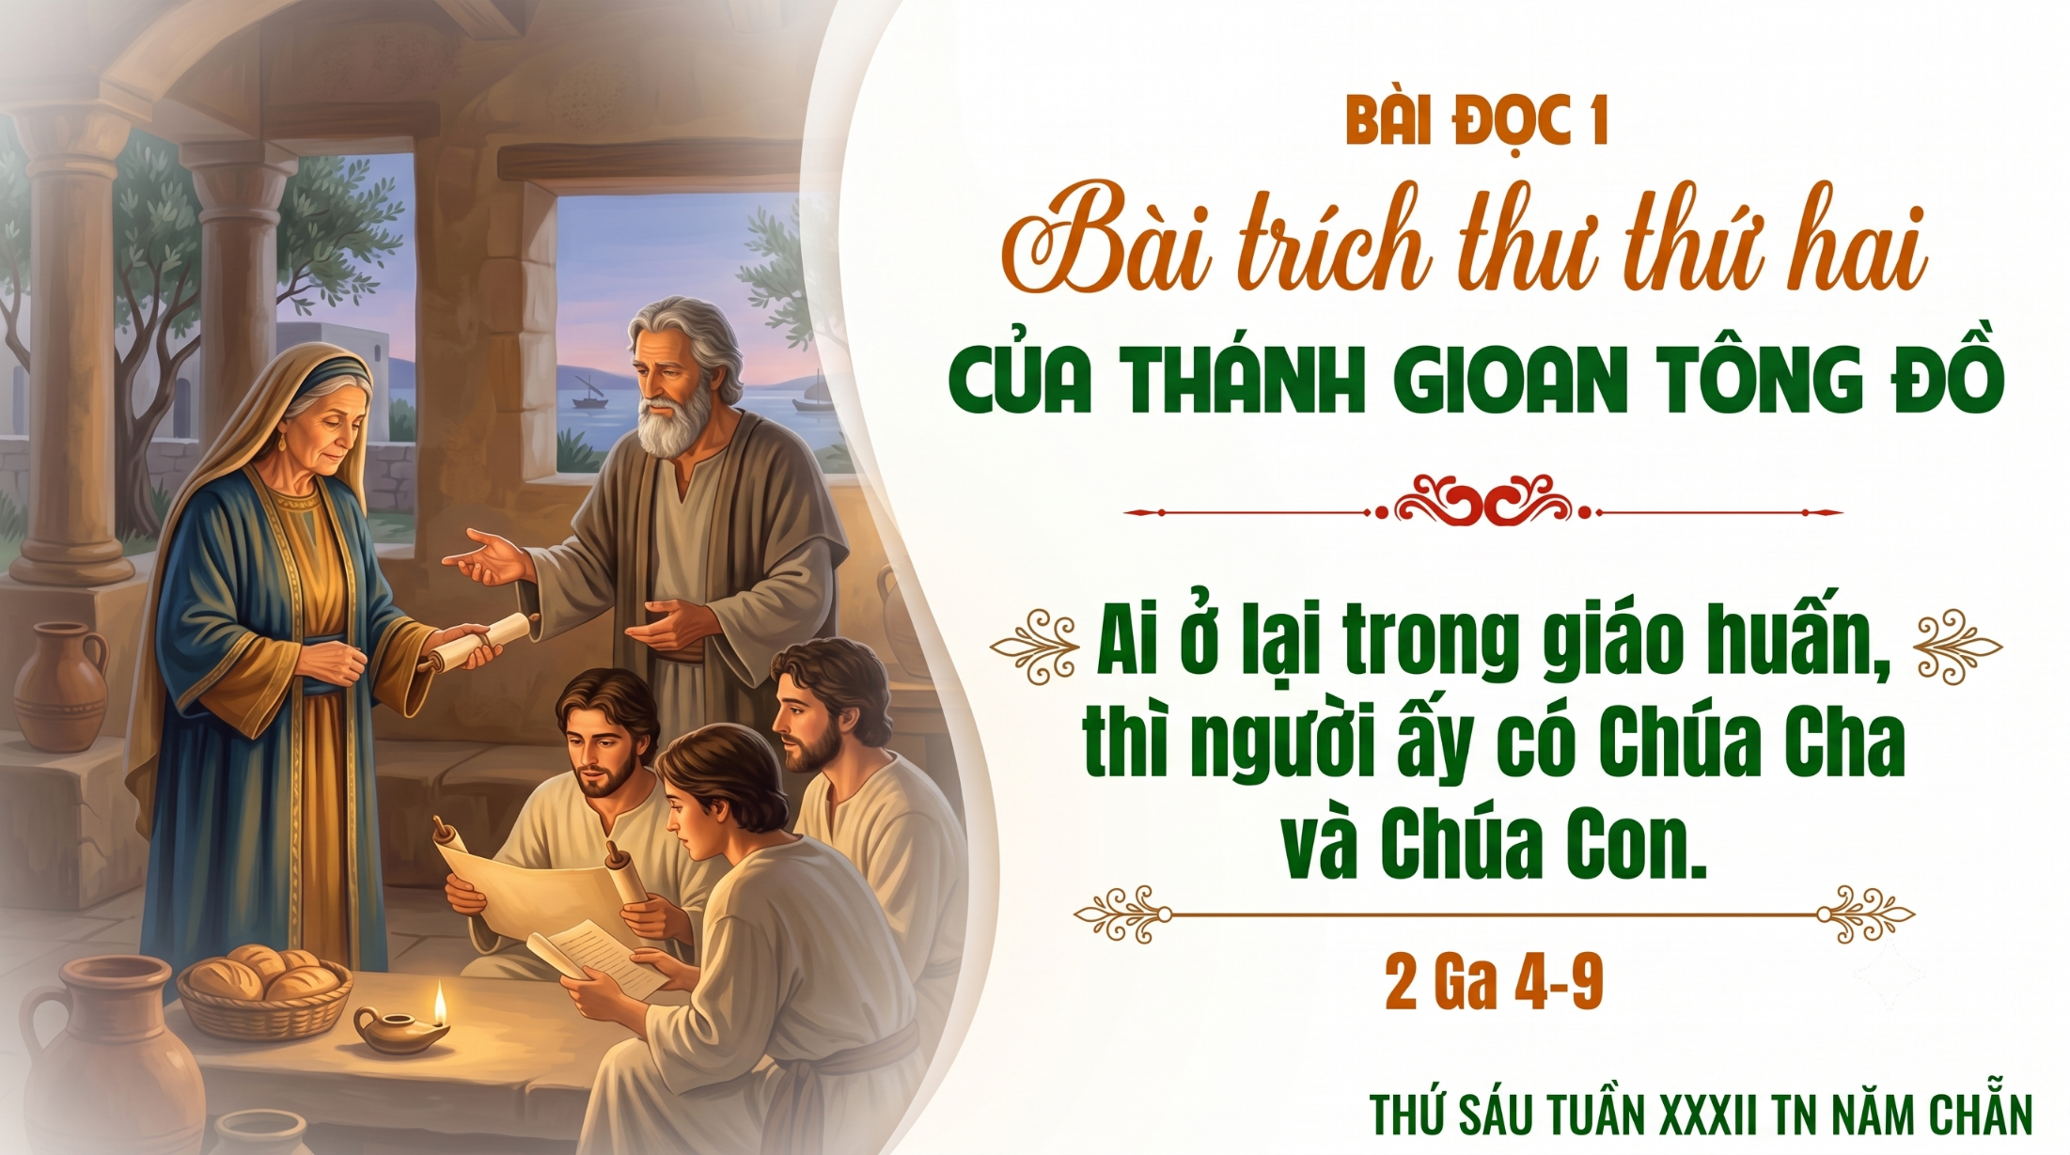

Slide 52

Đáp ca:
Hạnh phúc thay người noi theo luật pháp Chúa Trời.

Slide 53
Alleluia-Alleluia:
Anh em hãy đứng thẳng và ngẩng đầu lên, vì anh em sắp được cứu chuộc.
Alleluia.

Slide 56
THỨ BẢY
SAU CHÚA NHẬT XXXII
THƯỜNG NIÊN

Slide 57


Slide 58


Slide 59


Slide 60

Đáp ca:
Hạnh phúc thay người kính sợ Chúa.

Slide 61
Alleluia-Alleluia:
Thiên Chúa đã dùng Tin Mừng mà kêu gọi chúng ta, để chúng ta được hưởng vinh quang của Chúa chúng ta là Đức Giê-su Ki-tô.
Alleluia.

